Slide 1
Na danasnji dan
6. decembar

Slide 2
Mongoli osvojili Kijev – od 50,000 ostalo 2,000
1240 – opsada trajala 8 dana – Batu kan ih sve pobio (unuk Dzingis kana)

Slide 3
1424 – Jevreji izgnani iz Barcelone

Slide 4
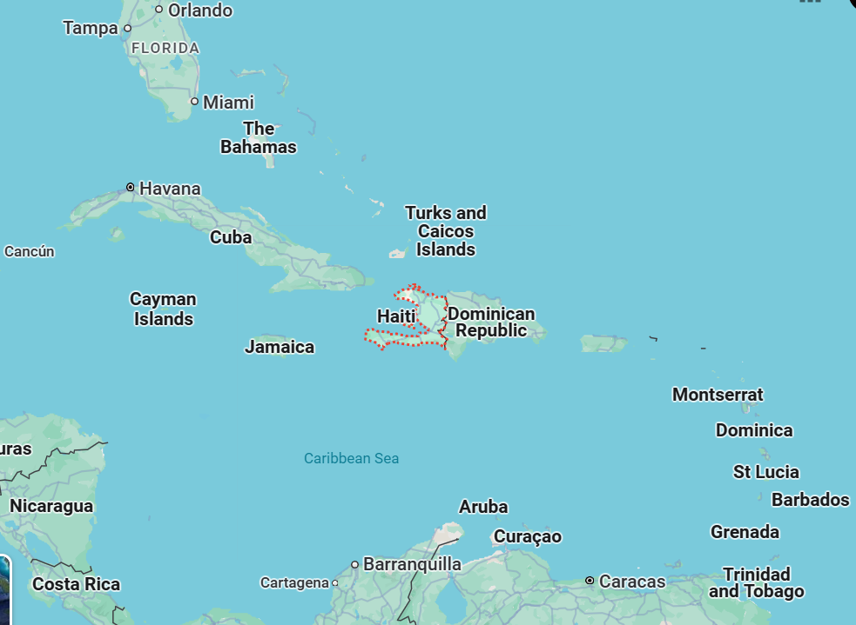
Kolumbo otkrio Hispanjolu
1492.

Slide 5
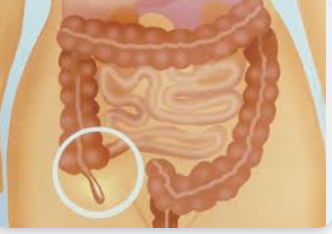
1735 – slepo crevo
Prva operacija slepog creva - Claudius Amyand
St George's Hospital in London

Slide 6
I jos…
1768.
- Izašlo je prvo izdanje enciklopedije "Britanika".
1865.
- Robovlasništvo u SAD je zvanično ukinuto kada je ratifikovan Trinaesti amandman na Ustav SAD.
1989.
- Slobodan Milošević na sednici Skupštine Srbije proglašen za predsednika Predsedništva Srbije, posle referenduma na kojem je dobio 86 odsto glasova.

Slide 7
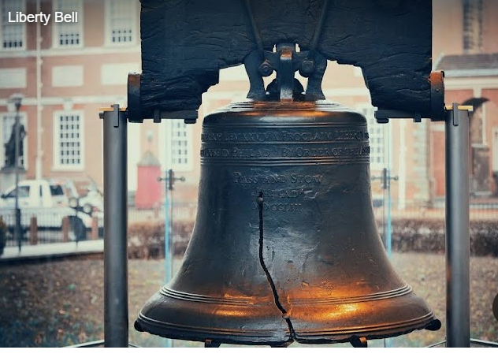
1790 – US kongres
The U.S. Congress moves from New York City to Philadelphia, Pennsylvania.
Liberty bell zvonio kad je proglasena nezavisnost USA
1776 – 4 juli

Slide 8
1877 gramofon

Slide 9
1833. - Rođen Jovan Jovanović Zmaj

Slide 10
Casopis
Čika Jovi se nadimak toliko dopao da je 1864. godine odlučio da pokrene satirični list Zmaj.

Slide 11
Uhapsen Mandela 1956

Slide 12
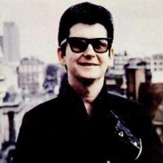
1988. Umro Roj Orbison
(engl. Roy Kelton Orbison), jedna od najvećih zvezda američke pop i kantri-muzike.
https://www.youtube.com/watch?v=D6Aw3ZnqQrY

Slide 13
Only the lonely

Slide 14
Jerusalim glavni grad

Slide 15
2022 The 1,574th - and last - Boeing 747 jumbo jet rolls off of production line in Everett, Washington

Slide 16
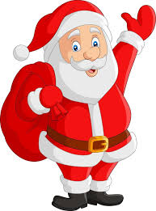
6. Decembar Sveti Nikola

Slide 17
Nikolaj Mirlikijski
Sveti Nikola, čudotvorac, rođen je u maloazijskom gradu Patara, u današnjoj Turskoj. Umro je 19. (6) decembra 345. godine, sahranjen je u Sabornoj crkvi Mirlikijske mitropolije, a krajem 11. veka njegove mošti prenete su u Bari, u manastir Svetog Jovana Preteče.
bio je jedinac, sin bogatih i uglednih roditelja. Duhovni život započeo je u manastiru Novi Sion. Nakon smrti roditelja, krenuo je da širi veru i milosrđe, razdelio sirotinji sve sto je nasledio, ali o svojim dobročinstvima nije govorio javno.
Pokrovitelj rusa i grka

Slide 18
Santa claus – deda Mraz

Slide 19
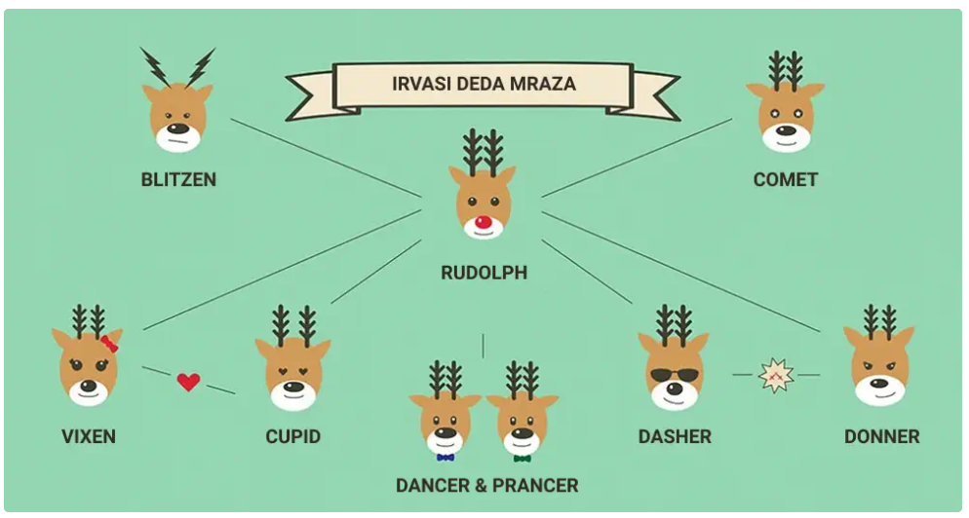
Irvasi

Slide 20
KRAJ
HVALA NA PAZNJI

